Slide 1
Kommunales Starkregenrisikomanagement in Erbach
Öffentliche Informationsveranstaltung
Erbach
30.09.2019

Slide 2
Starkregenrisikomanagement Erbach
Inhalt
Starkregenrisikomanagement – Wieso?
Bestandteile des kommunalen Starkregenrisikomanagements
Gefährdungsanalyse ∕∕ PROAQUA
Risikoanalyse ∕∕ PROAQUA
Handlungskonzept ∕∕ WASSERMÜLLER Ulm

Slide 3
Starkregenrisikomanagement Erbach
Starkregenrisikomanagement – Wieso?

Slide 4
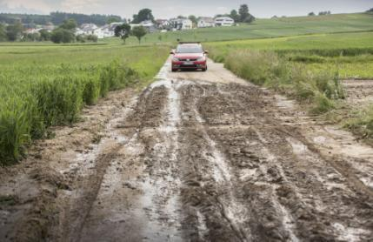
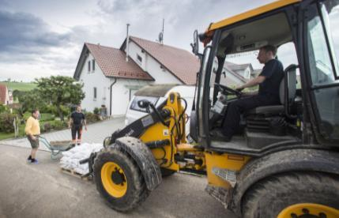
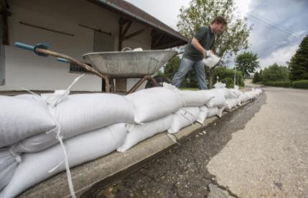
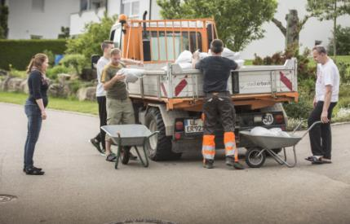
Starkregenrisikomanagement Erbach
Starkregenereignisse der Vergangenheit
in BW (Braunsbach, Biberach, …)
in Erbach am 30.05. & 05.06. 2016
Bildquelle: Südwest Presse Online-Dienste GmbH

Slide 5
Starkregenrisikomanagement Erbach
Leitfaden Kommunales Starkregenrisikomanagement in Baden-Württemberg
seit September 2016 veröffentlicht
beschreibt ein standardisiertes Verfahren zum Vorgehen in BW
www4.lubw.baden-wuerttemberg.de

Slide 6
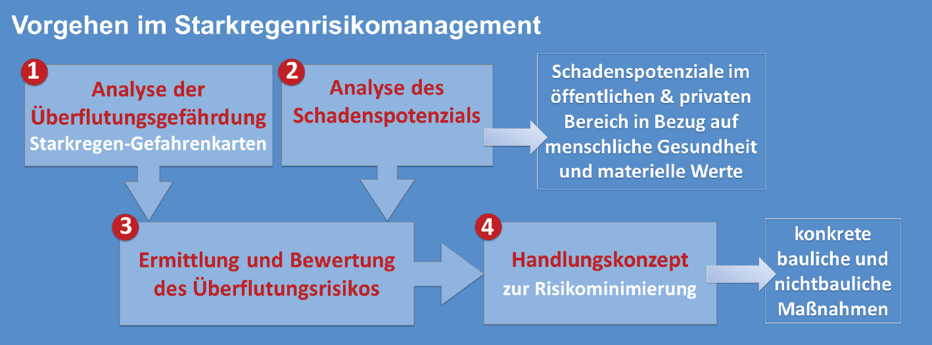
Starkregenrisikomanagement Erbach
Gefährdungsanalyse
Risikoanalyse
Bildquelle: Leitfaden Kommunales Starkregenrisikomanagement in Baden-Württemberg

Slide 7
Starkregenrisikomanagement Erbach
Gefährdungsanalyse

Slide 8
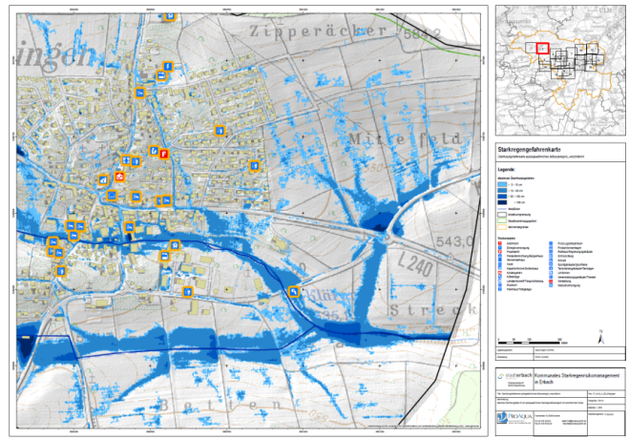
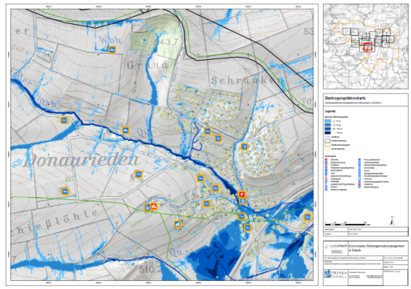
Starkregenrisikomanagement Erbach
Gefährdungsanalyse
Hydronumerische Überflutungssimulationen von drei Szenarien
„Seltenes Ereignis“
„Außergewöhnliches Ereignis“
„Extremes Ereignis“

Slide 9
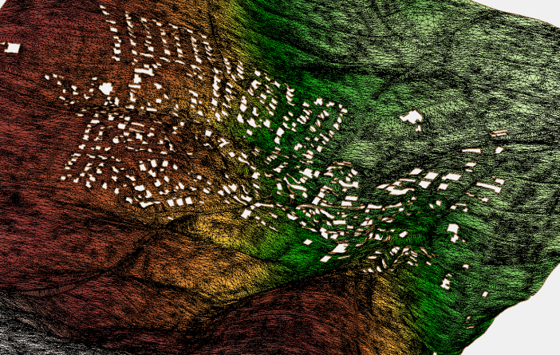
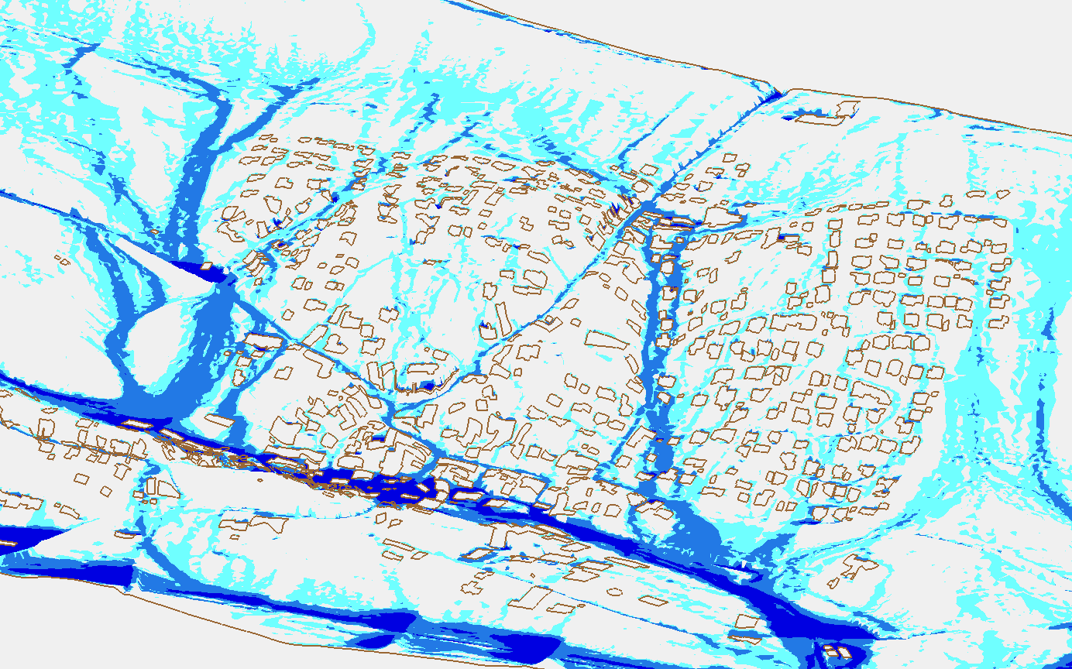
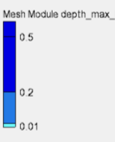
Starkregenrisikomanagement Erbach
Aufbau des hydronumerischen Models
Rechennetz
2D-Berechnung

Slide 10
Starkregenrisikomanagement Erbach
Wellenablauf extremes Ereignis

Slide 11
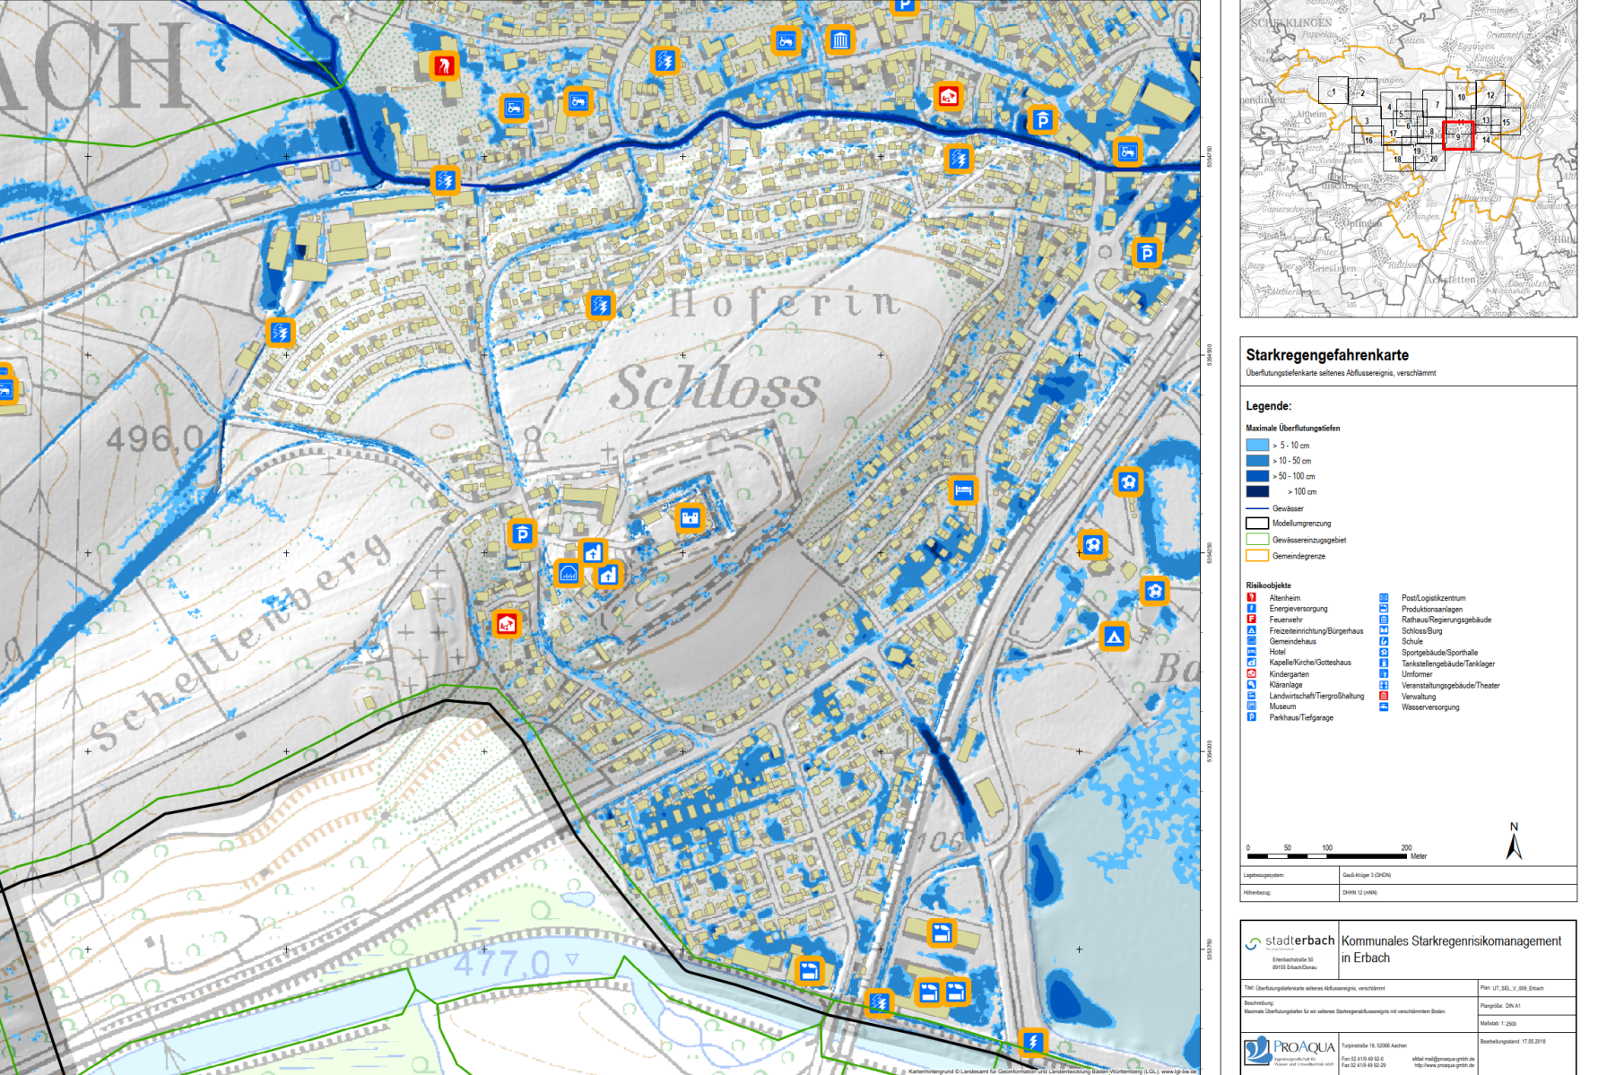
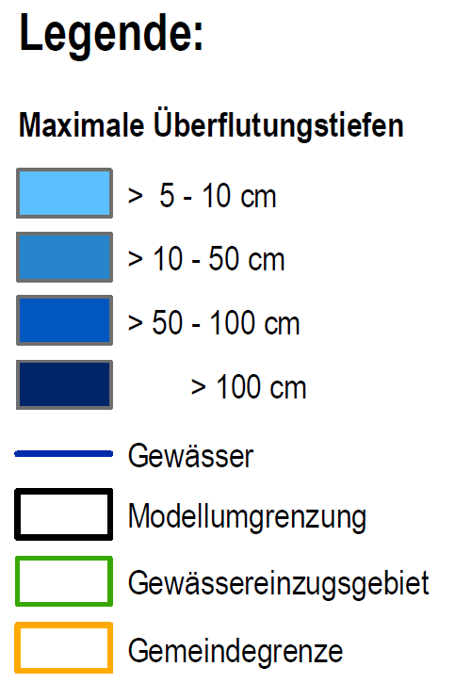
Starkregenrisikomanagement Erbach
Starkregengefahrenkarte – seltenes Ereignis

Slide 12
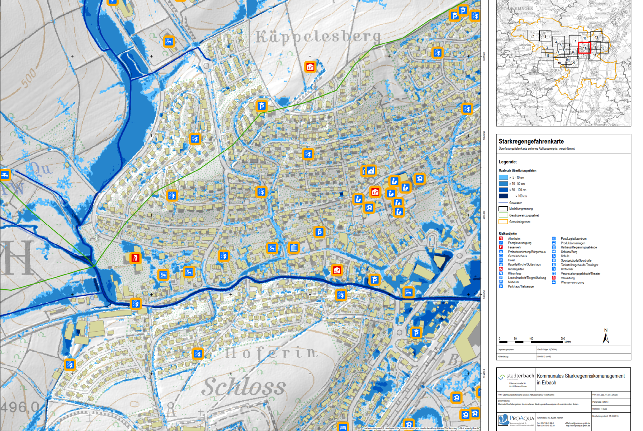
Starkregenrisikomanagement Erbach
Starkregengefahrenkarte – seltenes Ereignis

Slide 13
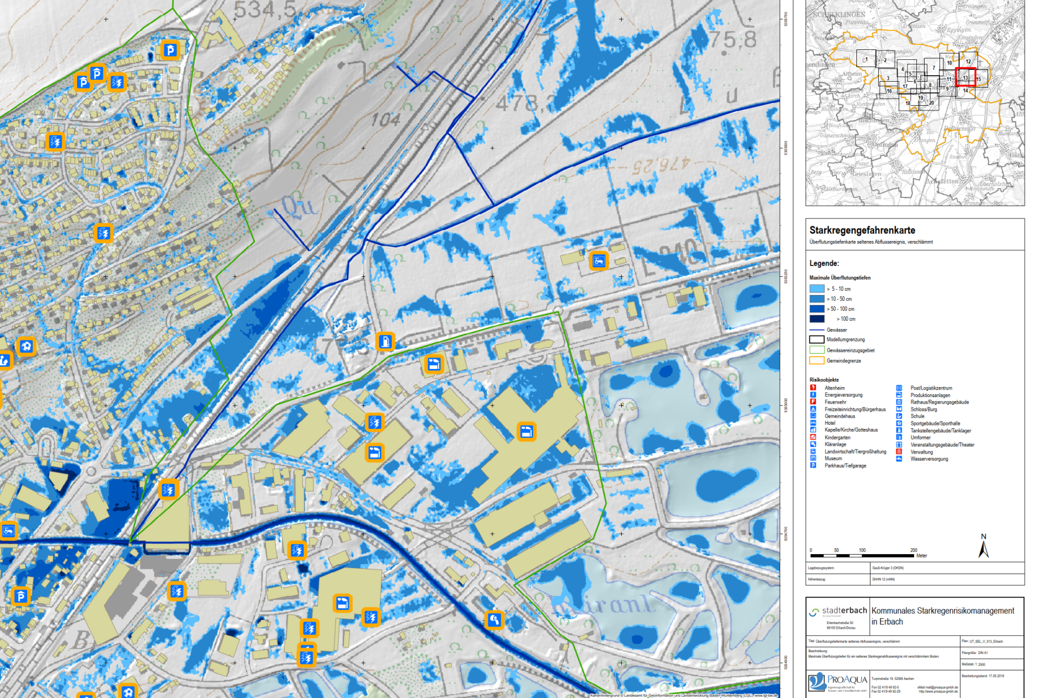
Starkregenrisikomanagement Erbach
Starkregengefahrenkarte – seltenes Ereignis

Slide 14
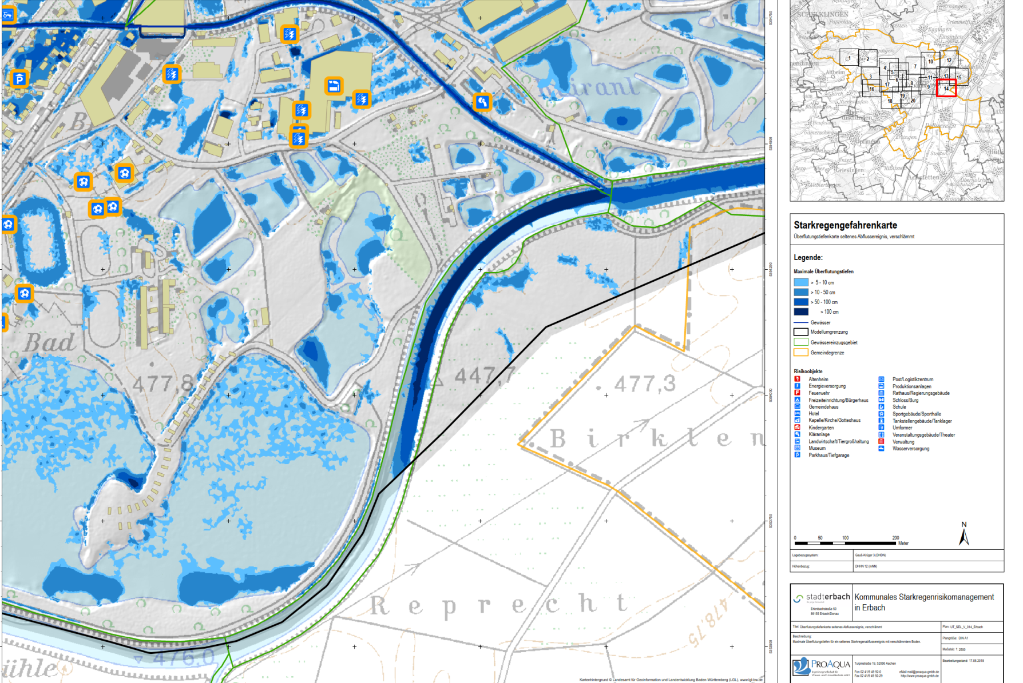
Starkregenrisikomanagement Erbach
Starkregengefahrenkarte – seltenes Ereignis

Slide 15
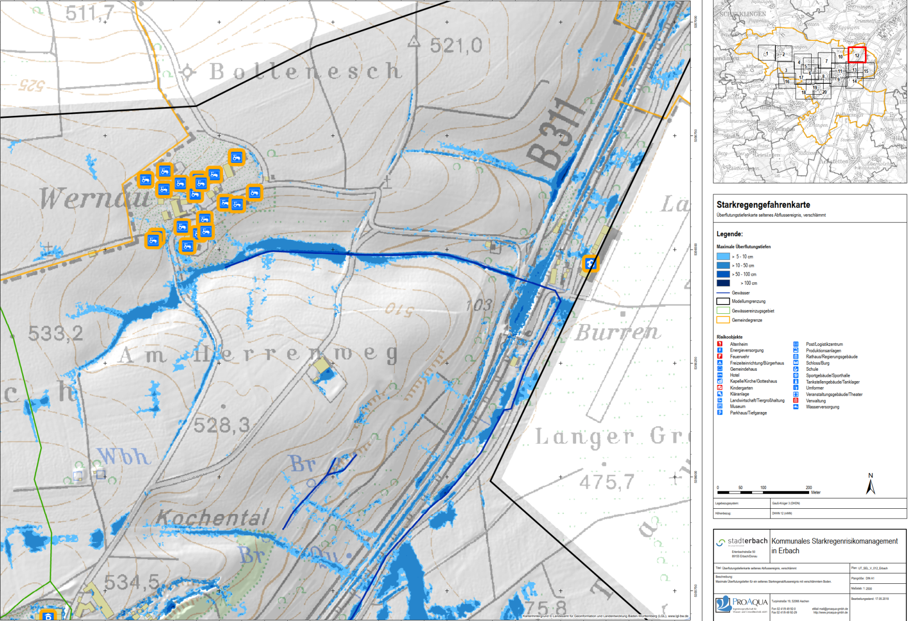
Starkregenrisikomanagement Erbach
Starkregengefahrenkarte – seltenes Ereignis

Slide 16
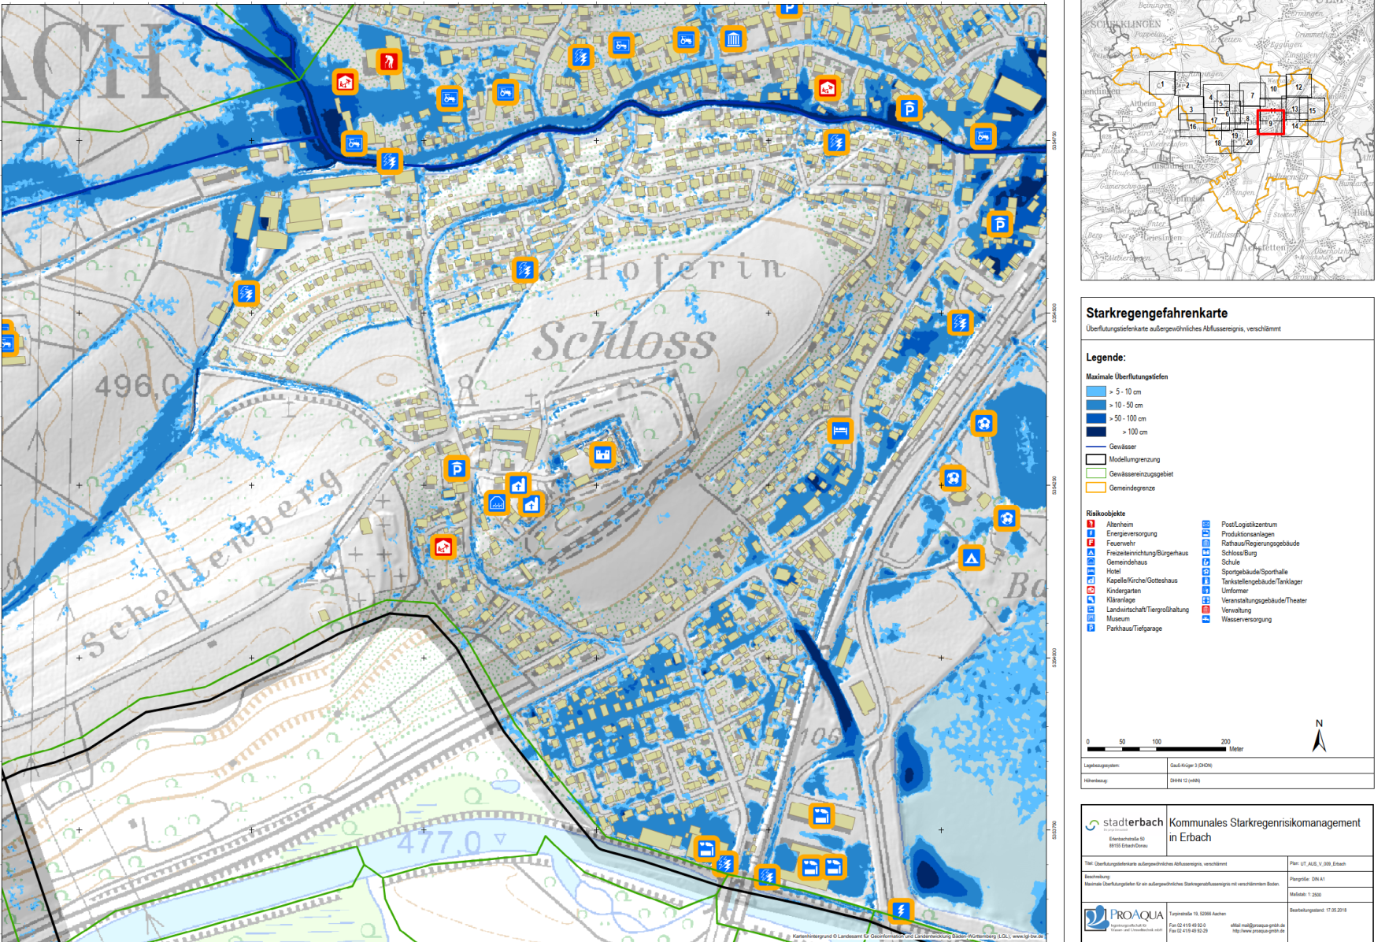
Starkregenrisikomanagement Erbach
außergewöhnliches Ereignis

Slide 17
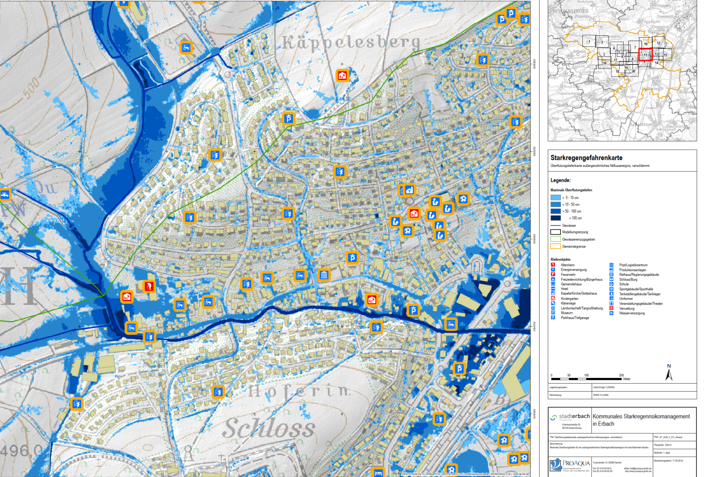
Starkregenrisikomanagement Erbach
außergewöhnliches Ereignis

Slide 18
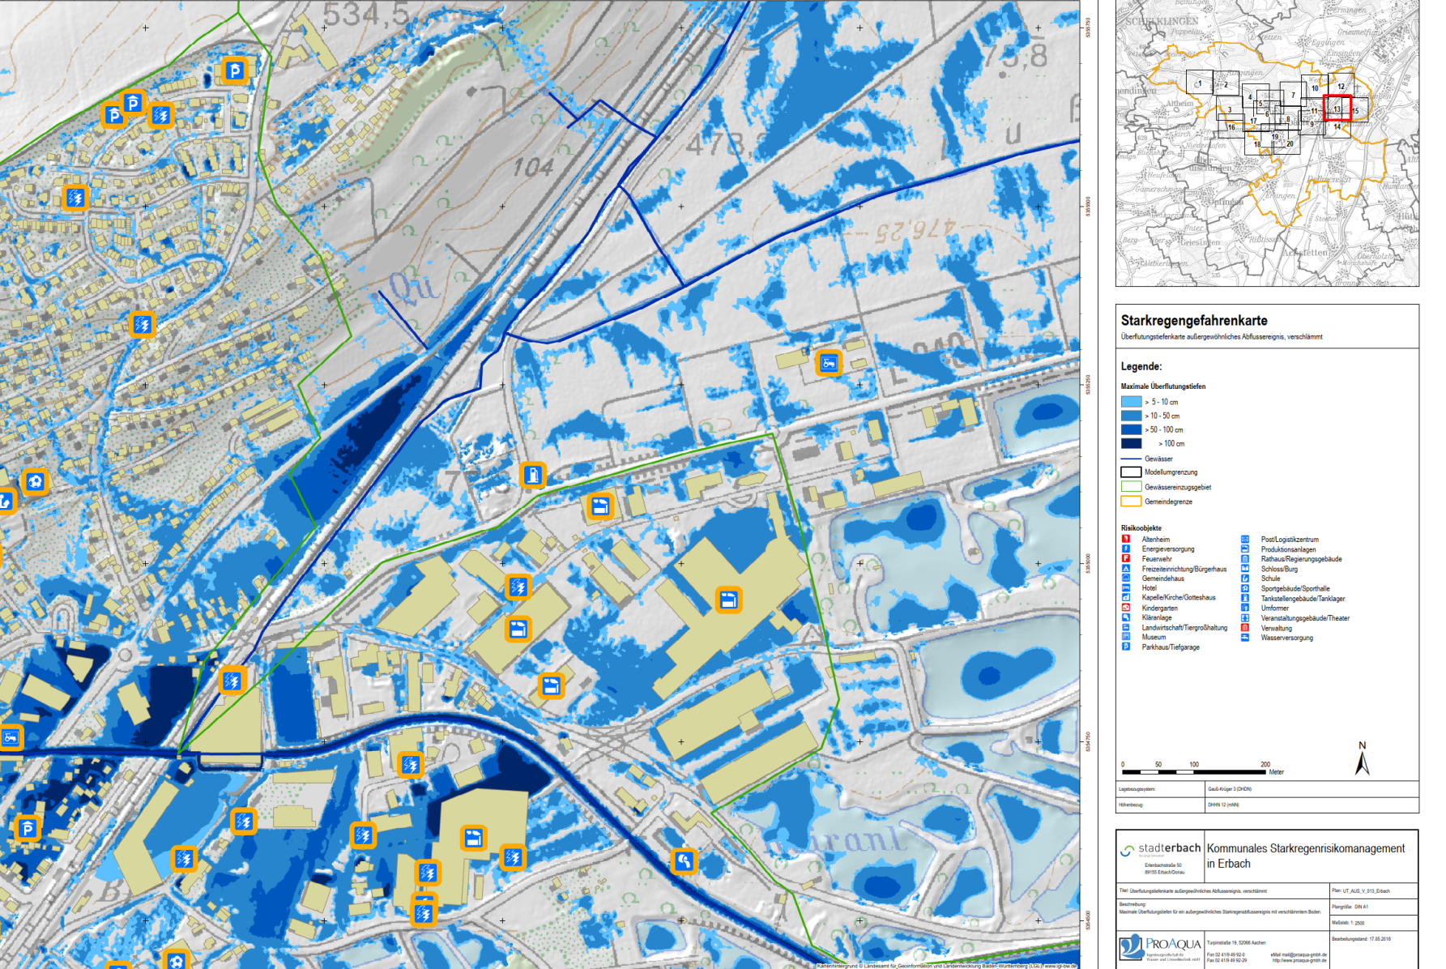
Starkregenrisikomanagement Erbach
außergewöhnliches Ereignis

Slide 19
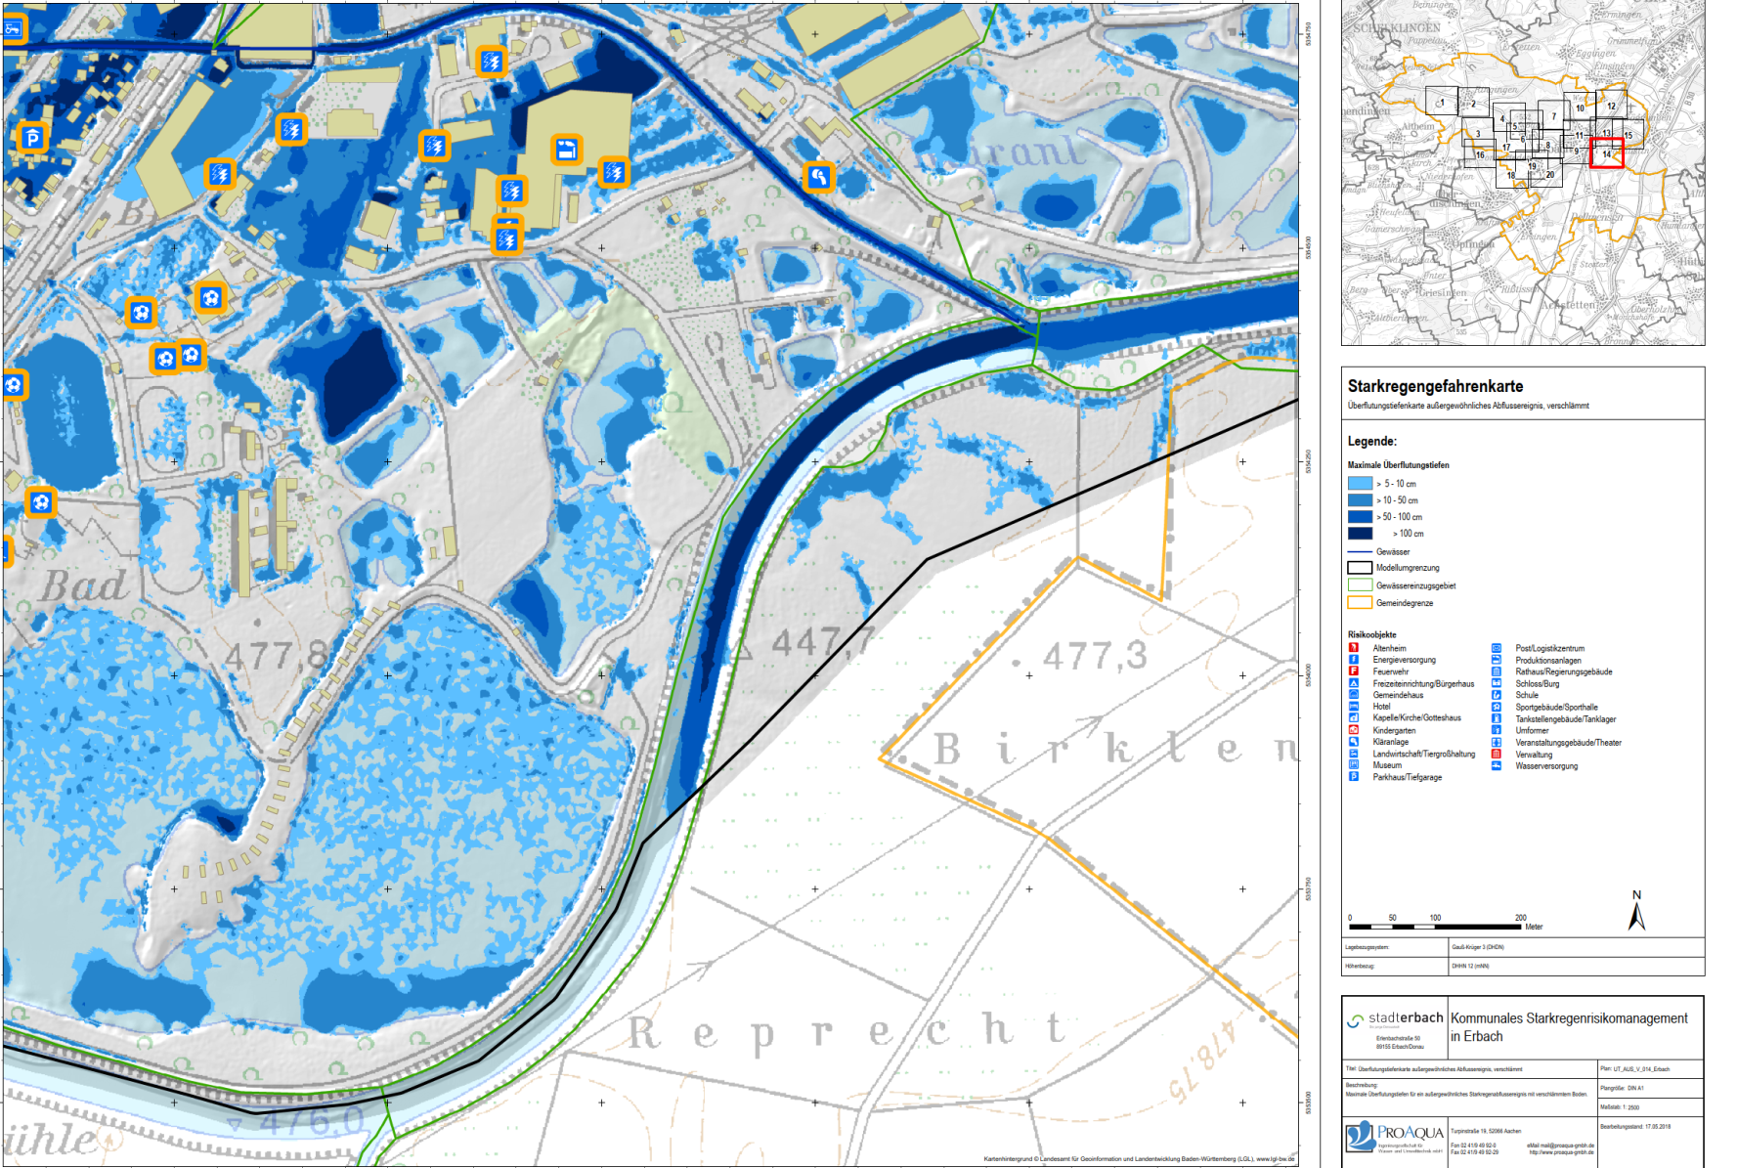
Starkregenrisikomanagement Erbach
außergewöhnliches Ereignis

Slide 20
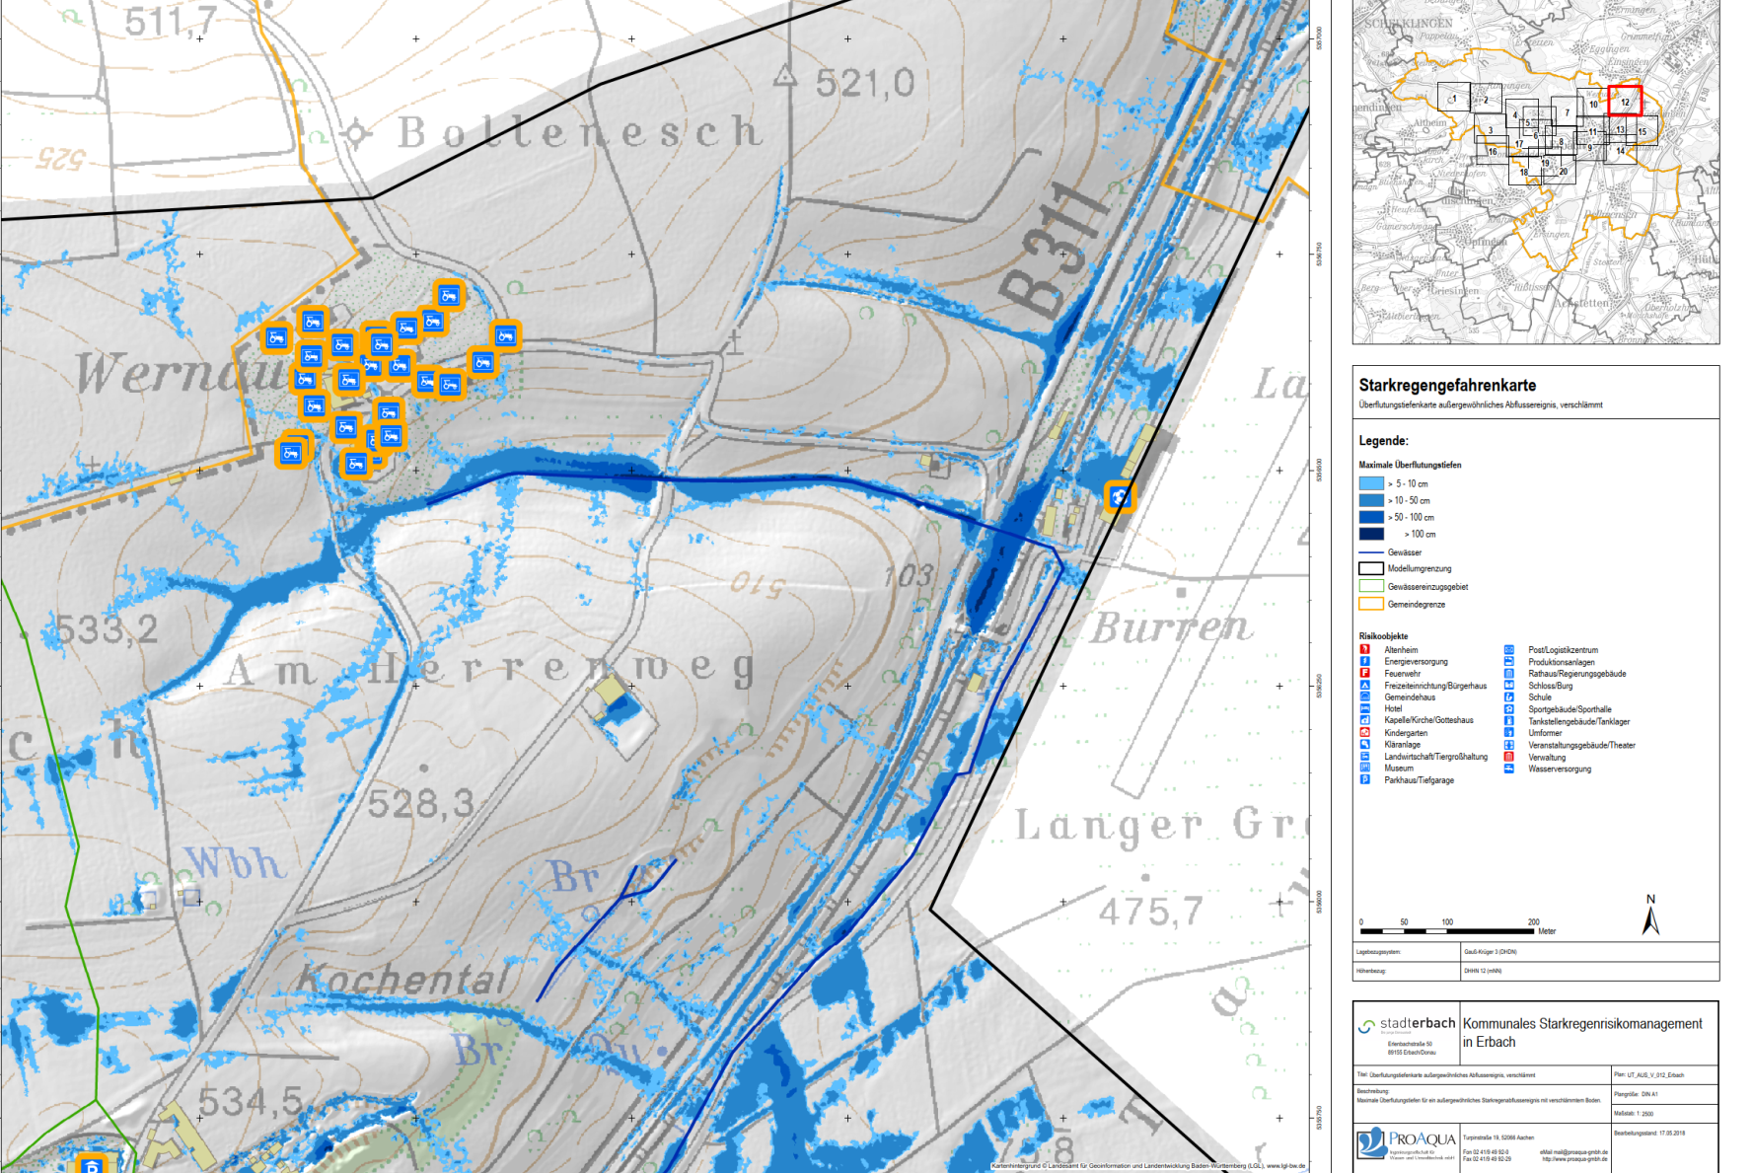
Starkregenrisikomanagement Erbach
außergewöhnliches Ereignis

Slide 21
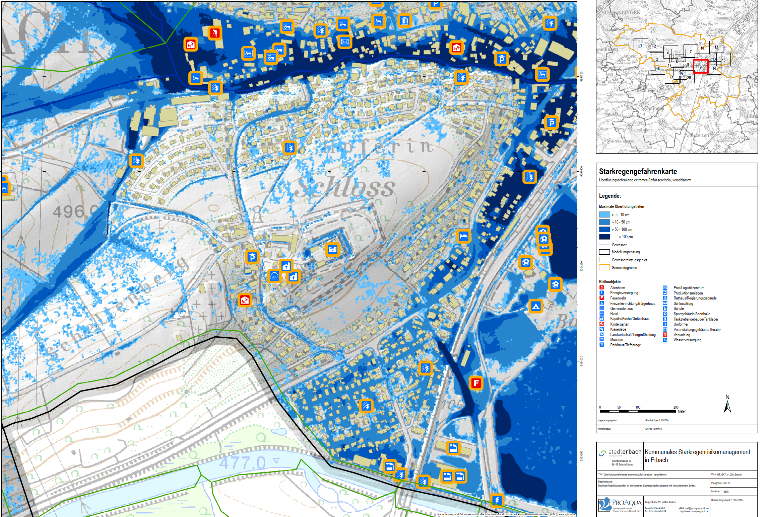
Starkregenrisikomanagement Erbach
extremes Ereignis

Slide 22
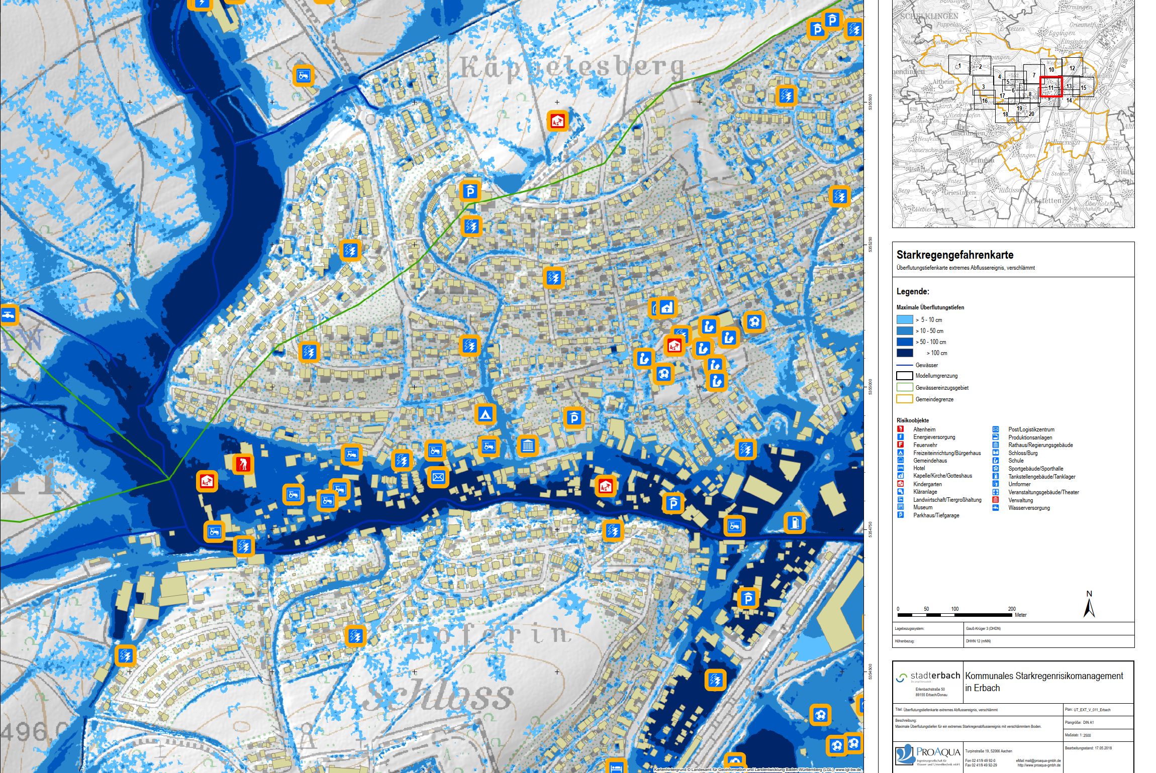
Starkregenrisikomanagement Erbach
extremes Ereignis

Slide 23
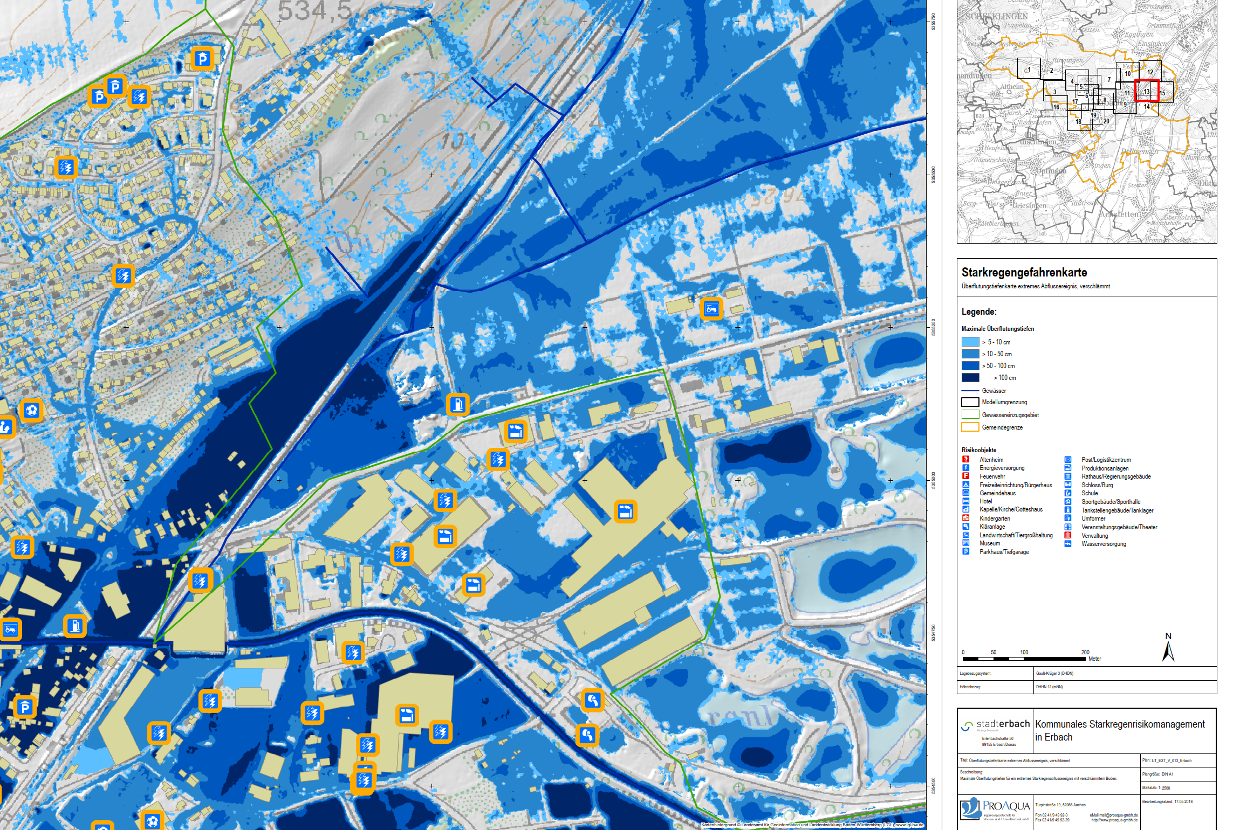
Starkregenrisikomanagement Erbach
extremes Ereignis

Slide 24
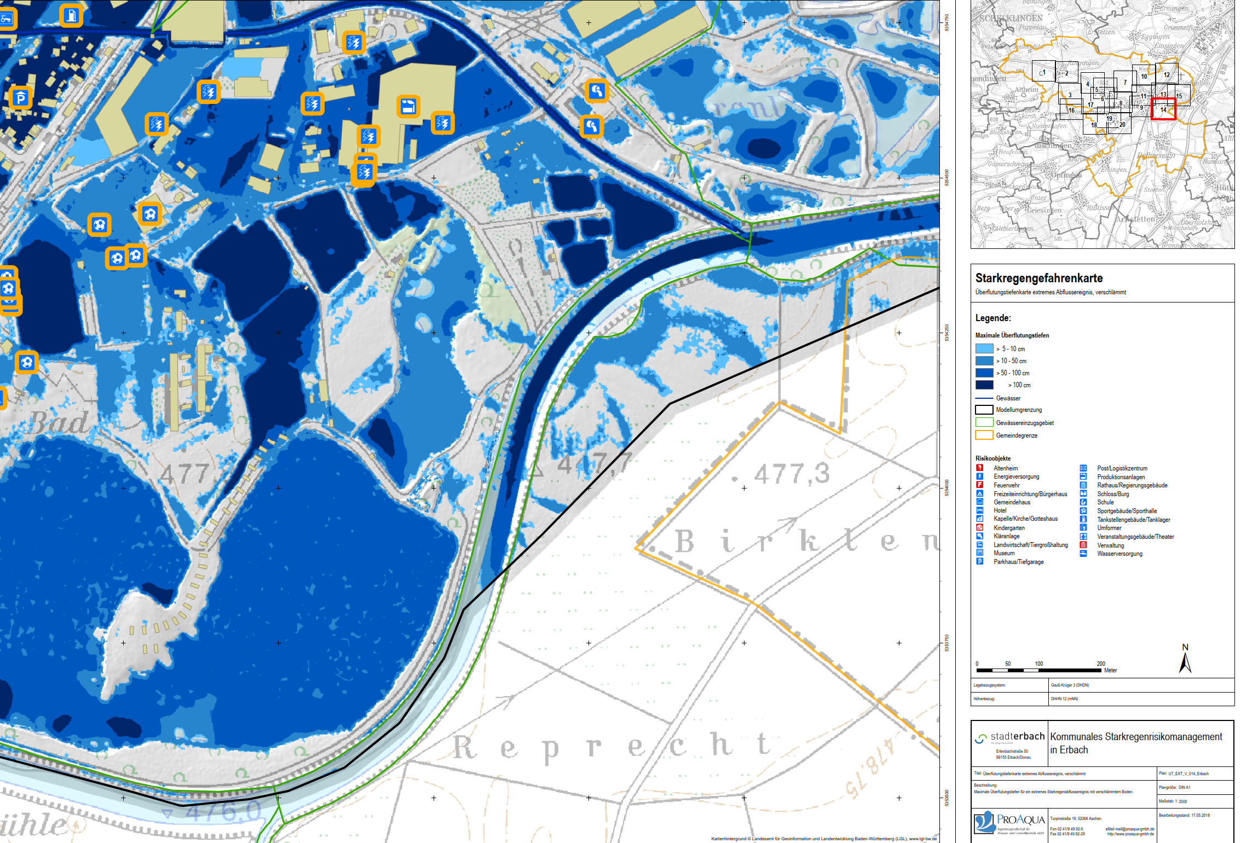
Starkregenrisikomanagement Erbach
extremes Ereignis

Slide 25
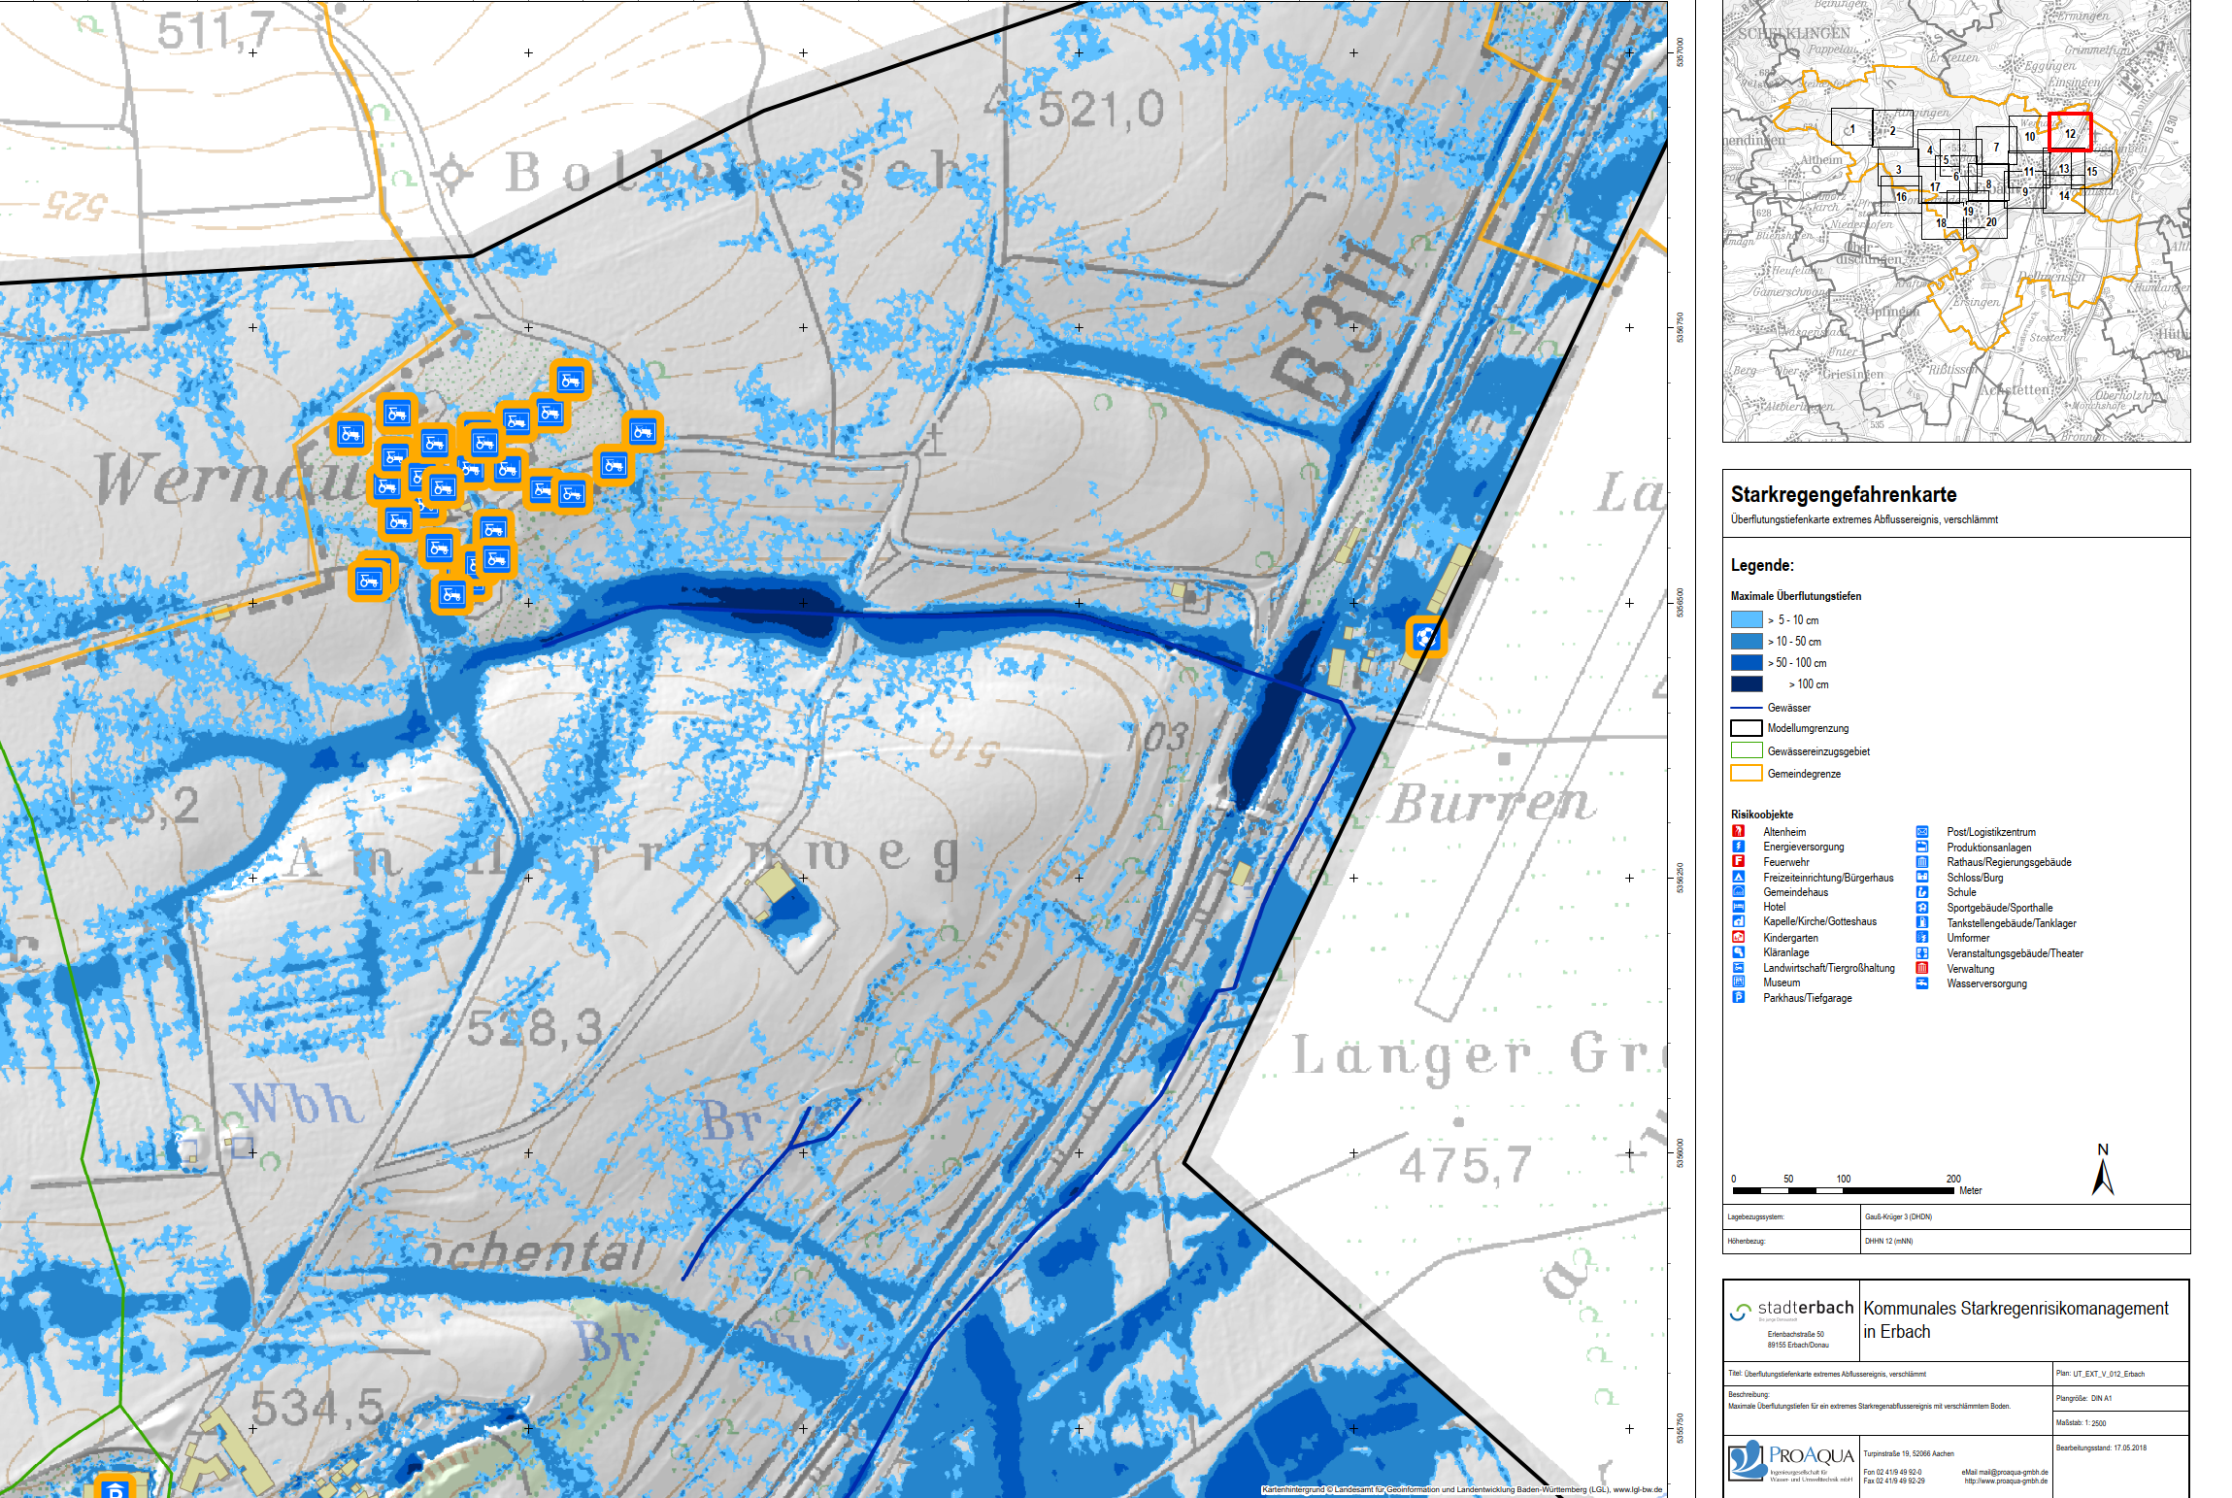
Starkregenrisikomanagement Erbach
extremes Ereignis

Slide 26
Starkregenrisikomanagement Erbach
Risikoanalyse

Slide 27
Starkregenrisikomanagement Erbach
Risikoanalyse
Bildquelle: Leitfaden Kommunales Starkregenrisikomanagement in Baden-Württemberg

Slide 28
Starkregenrisikomanagement Erbach
Analyse des Schadenpotenzials
Kommunale Risikoanalyse
Private Risikoanalyse
Nicht-monetäre Schäden
Umwelt
Monetäre Schäden
Gebäude und Inventar
Anlagen von Wirtschaft /Industrie
Menschliche Gesundheit und Leben
Kulturgüter
Land- und Forstwirtschaft
Infrastruktur

Slide 29
Starkregenrisikomanagement Erbach
Die meisten betroffenen Objekte sind privat oder gewerblich genutzt
Eigentümer oder Betreiber sind für die individuelle Risikobewertung verantwortlich
Schutzmaßnahmen sind Aufgabe des Betroffenen!
§ 5 Abs. 2 WHG - Allgemeine Sorgfaltspflichten
Die Starkregengefahrenkarten sind ein Hilfsmittel für die Beurteilung
Voraussetzung: Diese sind für den Bürger zugänglich!
Private Risikoanalyse

Slide 30
Starkregenrisikomanagement Erbach
Analyse des Schadenpotenzials
Kommunale Risikoanalyse
Private Risikoanalyse
Nicht-monetäre Schäden
Umwelt
Monetäre Schäden
Gebäude und Inventar
Anlagen von Wirtschaft /Industrie
Menschliche Gesundheit und Leben
Kulturgüter
Land- und Forstwirtschaft
Infrastruktur

Slide 31
Starkregenrisikomanagement Erbach
Gefährdungsanalyse
Risikoanalyse
Bildquelle: Leitfaden Kommunales Starkregenrisikomanagement in Baden-Württemberg

Slide 32
Starkregenrisikomanagement Erbach
Handlungskonzept

Slide 33
Starkregenrisikomanagement Erbach
5 Bausteine zur (Vermeidung) bzw. Minderung von Schäden
Informations-
vorsorge
Kommunale
Flächenvorsorge
Krisen-
management
Konzeption kommunaler baulicher Maßnahmen
Konzeption lokaler Pegel-messstellen und Niederschlagsinfos
Ziel: Sensibilisierung der potenziell Betroffenen (Bürger, Unternehmen, Landwirtschaft, …)
Informationsveranstaltung: Vorstellung Starkregengefahrenkarten, Bereitstellung von Informationsmaterial → HEUTIGER TERMIN
Bereitstellung von Informationsmaterial (Auslegung im Rathaus, zukünftig auf Homepage)
Veröffentlichung der Starkregengefahrenkarten (Auslegung im Rathaus, Homepage)
Bürger
Unternehmen
Land- und Forstwirtschaft

Slide 34
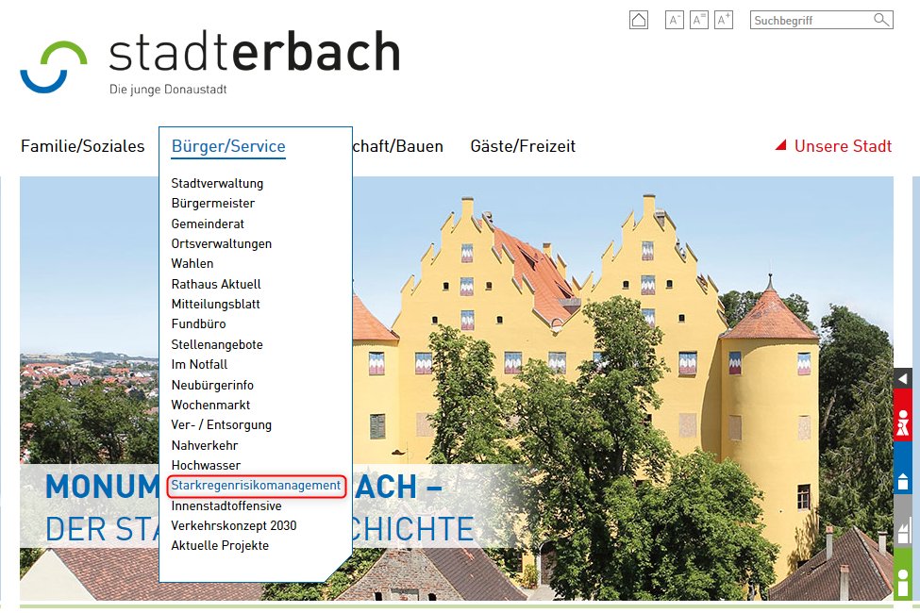
Starkregenrisikomanagement Erbach

Slide 35
Starkregenrisikomanagement Erbach
5 Bausteine zur (Vermeidung) bzw. Minderung von Schäden
Informations-
vorsorge
Kommunale
Flächenvorsorge
Krisen-
management
Konzeption kommunaler baulicher Maßnahmen
Konzeption lokaler Pegel-messstellen und Niederschlagsinfos
Berücksichtigung der Hochwasser- und Starkregengefahrenkarten bei der Bauleitplanung
(Flächennutzungsplan und Bebauungsplan):
Kennzeichnung von gefährdeten Flächen
Ausweisung von Rückhalteräumen
Freihaltung von Flächen (Notwasserwege, Sickerflächen, Hochwasserschutzmaßnahmen)
Festsetzung der Bebauungsdichte
Geringe Oberflächenversiegelung (Gründächer, durchlässige Beläge)

Slide 36
Starkregenrisikomanagement Erbach
5 Bausteine zur (Vermeidung) bzw. Minderung von Schäden
Informations-
vorsorge
Kommunale
Flächenvorsorge
Krisen-
management
Konzeption kommunaler baulicher Maßnahmen
Konzeption lokaler Pegel-messstellen und Niederschlagsinfos
Berücksichtigung der Hochwasser- und Starkregengefahrenkarten bei der Bauleitplanung
(Flächennutzungsplan und Bebauungsplan):
z.B. NBG Schellenberg

Slide 37
Starkregenrisikomanagement Erbach
5 Bausteine zur (Vermeidung) bzw. Minderung von Schäden
Informations-
vorsorge
Kommunale
Flächenvorsorge
Krisen-
management
Konzeption kommunaler baulicher Maßnahmen
Konzeption lokaler Pegel-messstellen und Niederschlagsinfos
Fortschreibung des Alarm- und Einsatzplans:
aus den Erkenntnissen der Starkregengefahrenkarten und
aus den Erkenntnissen der Hochwassergefahrenkarten
→ IN ARBEIT

Slide 38
Starkregenrisikomanagement Erbach
5 Bausteine zur (Vermeidung) bzw. Minderung von Schäden
Informations-
vorsorge
Kommunale
Flächenvorsorge
Krisen-
management
Konzeption kommunaler baulicher Maßnahmen
Konzeption lokaler Pegel-messstellen und Niederschlagsinfos
Grundlage:
Starkregengefahrenkarten (Berechnung)
Starkregenereignisse 2016 (Beobachtung)

Slide 39
Starkregenrisikomanagement Erbach
5 Bausteine zur (Vermeidung) bzw. Minderung von Schäden
Informations-
vorsorge
Kommunale
Flächenvorsorge
Krisen-
management
Konzeption kommunaler baulicher Maßnahmen
Konzeption lokaler Pegel-messstellen und Niederschlagsinfos
Rückhaltung und Ableitung von Außengebietswasser
Rückhaltung:
Anlage von Rückhalteräumen
Aktivierung /Vergrößerung des Speichervermögens vorhandener Senken
Ableitung:
Leitbauwerke: Gräben, Mulden, Wälle
Einlaufbauwerke erstellen: Günstige hydraulische Gestaltung, Rechen
Vergrößerung/Offenlegung Verdolungen

Slide 40
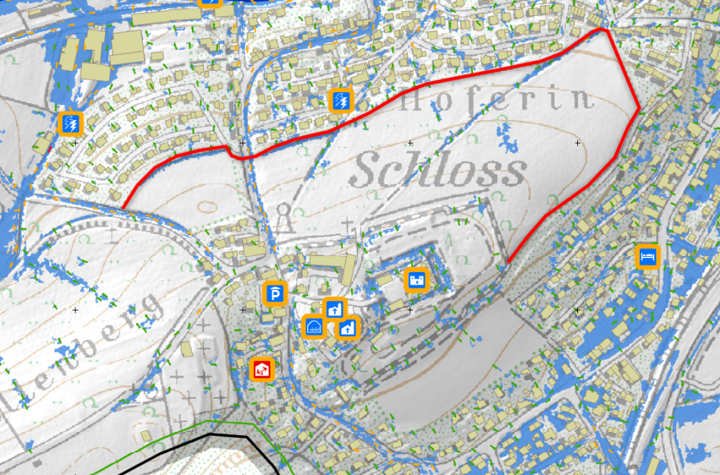
Starkregenrisikomanagement Erbach
5 Bausteine zur (Vermeidung) bzw. Minderung von Schäden
Informations-
vorsorge
Kommunale
Flächenvorsorge
Krisen-
management
Konzeption kommunaler baulicher Maßnahmen
Konzeption lokaler Pegel-messstellen und Niederschlagsinfos
Rückhaltung und Ableitung von Außengebietswasser

Slide 41
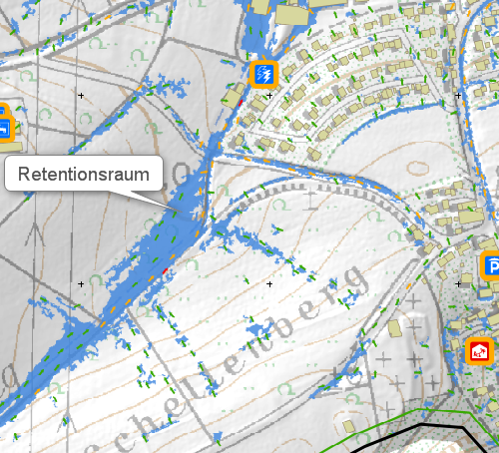
Starkregenrisikomanagement Erbach
5 Bausteine zur (Vermeidung) bzw. Minderung von Schäden
Informations-
vorsorge
Kommunale
Flächenvorsorge
Krisen-
management
Konzeption kommunaler baulicher Maßnahmen
Konzeption lokaler Pegel-messstellen und Niederschlagsinfos
Rückhaltung und Ableitung von Außengebietswasser

Slide 42
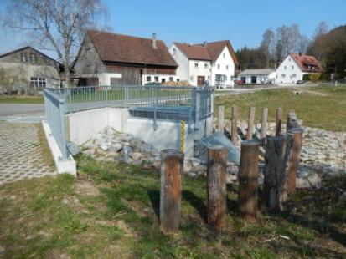
Starkregenrisikomanagement Erbach
5 Bausteine zur (Vermeidung) bzw. Minderung von Schäden
Informations-
vorsorge
Kommunale
Flächenvorsorge
Krisen-
management
Konzeption kommunaler baulicher Maßnahmen
Konzeption lokaler Pegel-messstellen und Niederschlagsinfos
Abflussrelevante Gewässer bei Starkregenereignissen:
Sichtbare Gewässerverläufe
Nur zeitweise wasserführende Gewässer: Pflege der Gräben und Bauwerke, Wartungs- und Unterhaltspläne, Aufklärung der Anlieger über Gefahren
Bauliche Maßnahmen:
Abflusshindernisse innerhalb der Ortslagen beseitigen bzw. optimieren
Einlaufbauwerke verbessern:
Hydraulik, Räumliche Rechen, Treibgutsperren

Slide 43
Starkregenrisikomanagement Erbach
5 Bausteine zur (Vermeidung) bzw. Minderung von Schäden
Informations-
vorsorge
Kommunale
Flächenvorsorge
Krisen-
management
Konzeption kommunaler baulicher Maßnahmen
Konzeption lokaler Pegel-messstellen und Niederschlagsinfos
Abflussrelevante Gewässer bei Starkregenereignissen:
Einläufe
Einlauf
Einlauf. Rechen verbessern
Einlauf

Slide 44
Starkregenrisikomanagement Erbach
5 Bausteine zur (Vermeidung) bzw. Minderung von Schäden
Informations-
vorsorge
Kommunale
Flächenvorsorge
Krisen-
management
Konzeption kommunaler baulicher Maßnahmen
Konzeption lokaler Pegel-messstellen und Niederschlagsinfos
Abflussrelevante Gewässer bei Starkregenereignissen:
Einlauf Wernauer Wassergraben. Räumlicher Rechen
Einlauf Kochentalgraben

Slide 45
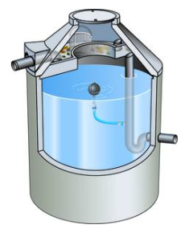
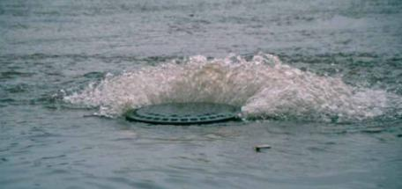
Starkregenrisikomanagement Erbach
5 Bausteine zur (Vermeidung) bzw. Minderung von Schäden
Informations-
vorsorge
Kommunale
Flächenvorsorge
Krisen-
management
Konzeption kommunaler baulicher Maßnahmen
Konzeption lokaler Pegel-messstellen und Niederschlagsinfos
Siedlungsentwässerung
Maßnahmen zur Ausschöpfung des Abfluss- und Speichervermögens der Kanalisation
Verbesserung der hydraulischen Situation (Winkel, Schachtgerinne, …)
Zufluss ins Kanalnetz verringern (Entsiegelung, durchlässige Beläge, …)
Großflächige dezentrale Rückhaltung en(Mulden, Zisternen, Rigolen)

Slide 46
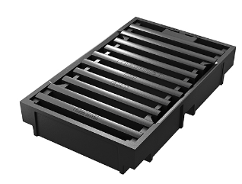
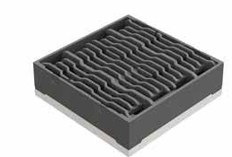
Starkregenrisikomanagement Erbach
5 Bausteine zur (Vermeidung) bzw. Minderung von Schäden
Informations-
vorsorge
Kommunale
Flächenvorsorge
Krisen-
management
Konzeption kommunaler baulicher Maßnahmen
Konzeption lokaler Pegel-messstellen und Niederschlagsinfos
Straßen und Wege
Sind teilweise Hauptabflusswege (siehe Starkregengefahrenkarten)
Straßen möglichst als Notabflusswege nutzen (Auswahl Bordsteine, Neigungen)
Straßen als Stauvolumen nutzen
Bauliche Maßnahmen:
Leistungsstarke Einläufe
Mehrere Einläufe hintereinander
Mehrere Querrinnen hintereinander
Errichtung Paralleler Straßengraben
…

Slide 47
Starkregenrisikomanagement Erbach
5 Bausteine zur (Vermeidung) bzw. Minderung von Schäden
Informations-
vorsorge
Kommunale
Flächenvorsorge
Krisen-
management
Konzeption kommunaler baulicher Maßnahmen
Konzeption lokaler Pegel-messstellen und Niederschlagsinfos
Straßen und Wege
Straßeneinläufe K7375 → Landkreis

Slide 48
Starkregenrisikomanagement Erbach
5 Bausteine zur (Vermeidung) bzw. Minderung von Schäden
Informations-
vorsorge
Kommunale
Flächenvorsorge
Krisen-
management
Konzeption kommunaler baulicher Maßnahmen
Konzeption lokaler Pegel-messstellen und Niederschlagsinfos
Straßen und Wege
Straßeneinläufe L240 → Land BW

Slide 49
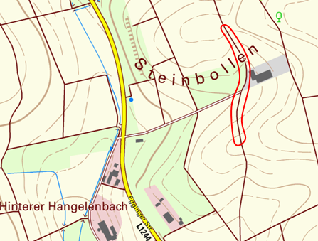
Starkregenrisikomanagement Erbach
5 Bausteine zur (Vermeidung) bzw. Minderung von Schäden
Informations-
vorsorge
Kommunale
Flächenvorsorge
Krisen-
management
Konzeption kommunaler baulicher Maßnahmen
Konzeption lokaler Pegel-messstellen und Niederschlagsinfos
Straßen und Wege
Egginger Str.
Feldweg befestigen

Slide 50
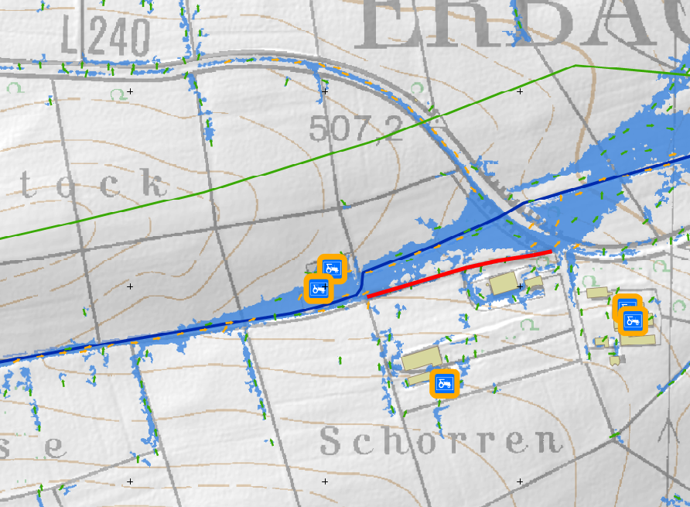
Starkregenrisikomanagement Erbach
5 Bausteine zur (Vermeidung) bzw. Minderung von Schäden
Informations-
vorsorge
Kommunale
Flächenvorsorge
Krisen-
management
Konzeption kommunaler baulicher Maßnahmen
Konzeption lokaler Pegel-messstellen und Niederschlagsinfos
Straßen und Wege
L240
Feldweg befestigen

Slide 51
Starkregenrisikomanagement Erbach
5 Bausteine zur (Vermeidung) bzw. Minderung von Schäden
Informations-
vorsorge
Kommunale
Flächenvorsorge
Krisen-
management
Konzeption kommunaler baulicher Maßnahmen
Konzeption lokaler Pegel-messstellen und Niederschlagsinfos
Frei- und Grünflächen
Nutzung als Notretentionsräume, z.B.:
Öffentliche Grünflächen, Plätze
Straßenflächen mit relativ geringer verkehrlicher Nutzung
großflächige, öffentliche Sportanlagen
Brachflächen
unbebaute Flächen
In Erbach wurden keine Frei- und Grünflächen identifiziert, die als Notretentionsräume genutzt werden können

Slide 52
Starkregenrisikomanagement Erbach
5 Bausteine zur (Vermeidung) bzw. Minderung von Schäden
Informations-
vorsorge
Kommunale
Flächenvorsorge
Krisen-
management
Konzeption kommunaler baulicher Maßnahmen
Konzeption lokaler Pegel-messstellen und Niederschlagsinfos
Kommunale Objektschutzmaßnahmen
Ziel beim Objektschutz (kommunal/privat):
Wasser fernhalten bzw. ableiten Bauliche Maßnahmen: Mauern, Dämme, Wälle
Wenn 1. nicht möglich: Wassereintritt verhindern Bauliche Maßnahmen: Lichtschacht erhöhen, Kellerabgang sichern, …
Wenn 2. nicht möglich: Schäden minimieren Was ist bei Wassereintritt betroffen? Lagerung von Wertsachen, Anordnung Heizung, Gesonderte Absicherung Heizanlage, Tankanlage, …

Slide 53
Starkregenrisikomanagement Erbach
5 Bausteine zur (Vermeidung) bzw. Minderung von Schäden
Informations-
vorsorge
Kommunale
Flächenvorsorge
Krisen-
management
Konzeption kommunaler baulicher Maßnahmen
Konzeption lokaler Pegel-messstellen und Niederschlagsinfos
Wasserrückhalt in der Fläche (Außenbereich)
Durch angepasste Bewirtschaftung der Wälder und landwirtschaftlich genutzten Flächen:
Koordinierte Anbauplanung (z.B. Anbauplanung für das Folgejahr, Vermeidung des großflächigen Anbaus abflussfördernder Kulturen, …)
Flurbereinigung
rückhaltungsorientierte Ackerbewirtschaftung
Ackerrandstreifen bzw. Erosionsschutzstreifen
rückhaltungsorientierte Waldbewirtschaftung
Vermeidung abfluss- und erosionsfördernder Wege, Rückegassen

Slide 54
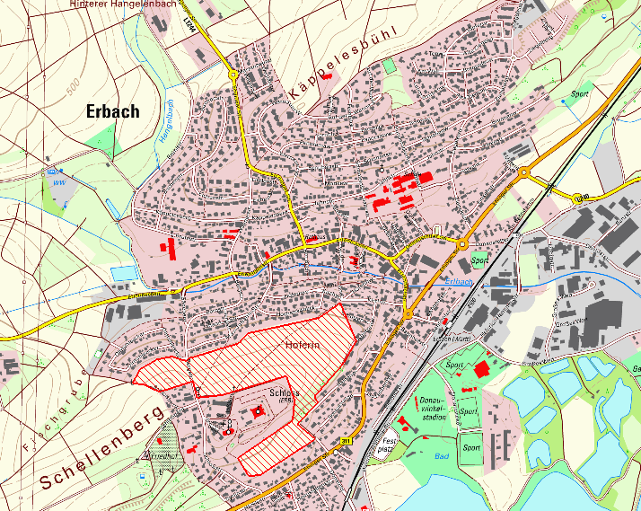
Starkregenrisikomanagement Erbach
5 Bausteine zur (Vermeidung) bzw. Minderung von Schäden
Informations-
vorsorge
Kommunale
Flächenvorsorge
Krisen-
management
Konzeption kommunaler baulicher Maßnahmen
Konzeption lokaler Pegel-messstellen und Niederschlagsinfos
Wasserrückhalt in der Fläche (Außenbereich)

Slide 55
Starkregenrisikomanagement Erbach
5 Bausteine zur (Vermeidung) bzw. Minderung von Schäden
Informations-
vorsorge
Kommunale
Flächenvorsorge
Krisen-
management
Konzeption kommunaler baulicher Maßnahmen
Konzeption lokaler Pegel-messstellen und Niederschlagsinfos
Um schneller handeln zu können:
Erstellung von Pegeln an Gewässern
Errichtung von Niederschlagsschreibern
→ Die Daten müssen vollautomatisch erfasst und schnell zur Verfügung gestellt werden

Slide 56
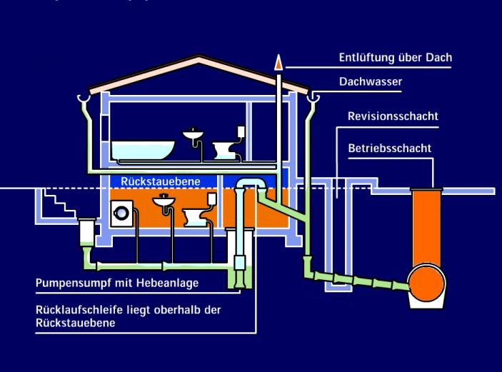
Starkregenrisikomanagement Erbach
Ist mein Gebäude von Starkregen betroffen?
(d.h. tritt in mein Gebäude bei Starkregen Wasser oberflächig ein?)
Davon zu unterscheiden ist der Rückstau aus dem Kanalnetz!
Die Ortskanalisation ist und muss nicht auf Starkregen ausgelegt werden.
D.h. die Kanäle sind bei Starkregen überlastet (Einstau, Überstau).
Abwassersatzung § 20:
„Jeder muss sich selbst gegen
Rückstau aus dem Kanal schützen“
Rückstausicherung vorhanden?! (Rückstauklappe, Hebeanlage)
Regelmäßige Wartung der Rückstausicherung!

Slide 57
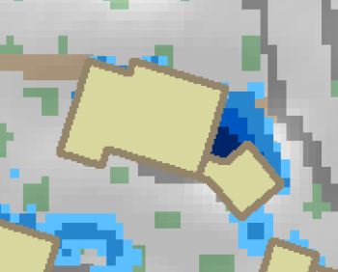
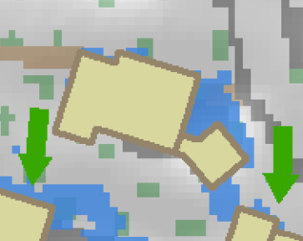
Starkregenrisikomanagement Erbach
Empfohlene Vorgehensweise:
Einsicht in die Starkregengefahrenkarten auf der Homepage der Stadt bzw. im Rathaus
Wasserstand und Fließgeschwindigkeit am betrachteten Gebäude ablesen
Sind mögliche oberflächige Eintrittswege in das Gebäude vorhanden? (Lichtschächte, Türen, Fenster, Kellerabgänge, …)
Wenn nein: Objekt „sicher“, d.h. kein akuter Handlungsbedarf Wenn ja: Objekt „gefährdet“, Objektschutzmaßnahmen erforderlich
Beispiele für Objektschutzmaßnahmen: Erhöhung von Lichtschächten, Sicherung von Außentreppen, …
Versicherungsschutz überprüfen!
Informationsmaterial, z.B.
https://www.hochwasser.baden-wuerttemberg.de/

Slide 58
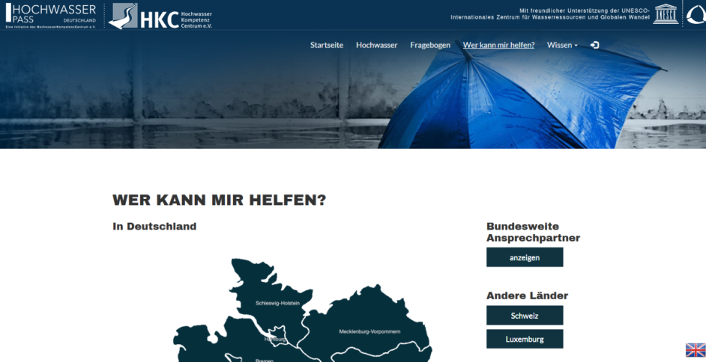
Starkregenrisikomanagement Erbach
Empfohlene Vorgehensweise:
Evtl. Beratung von Extern https://www.hochwasser-pass.com/Hochwasser
Fragebogen → Hochwasserpass

Slide 59
Kommunales Starkregenrisikomanagement in Erbach
Öffentliche Informationsveranstaltung
Erbach
30.09.2019

